Slide 1
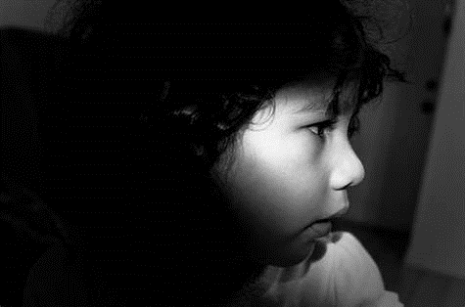
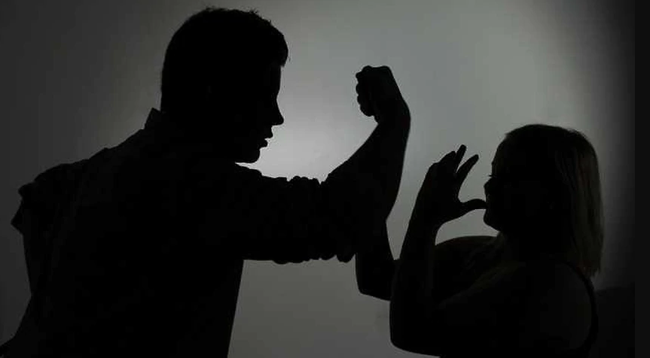
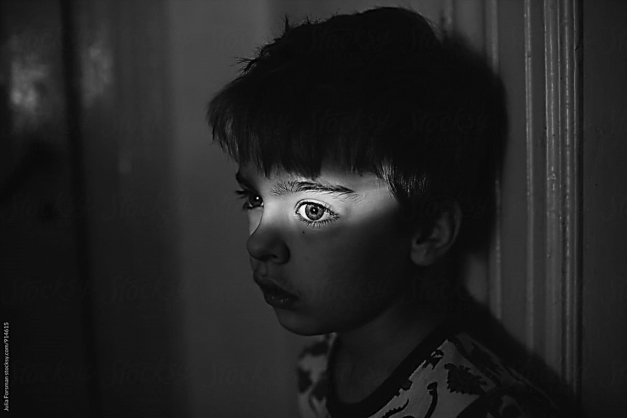
POLITIK KRIMINAL RUANG LINGKUP KEBIJAKAN HUKUM PIDANA STUDI KASUS TINDAK PIDANA KEKERASAN TERHADAP ANAK DI BOJONG GEDE KABUPATEN BOGOR
OLEH :
DEWI WAHYUNINGSIH | S332202011
MAGISTER ILMU HUKUM UNIVERSITAS SEBELAS MARET

Slide 2
LATAR BELAKANG MASALAH
Kejahatan atau rechtsdelicten merupakan perbuatan yang bertentangan dengan keadilan, terlepas perbuatan tersebut diancam pidana dalam suatu undang-undang maupun bertentangan dengan keadilan didalam masyarakat.
Pada Era globalisasi kehidupan masyarakat modern peningkatan kejahatan semakin berkembang secara kualitatif, dalam segi sasarannya, semula korban kejahatan, adalah orang dewasa, hingga saat ini berkembang menjadi anak sebagai sasaran sebuah tindak kejahatan, misalnya tindak pidana penganiayaan, penculikan (menjual organ tubuh anak untuk kepentingan transplantasi), dan perdagangan manusia atau human trafficking. Adapun melihat dari segi pelaku kejahatan semula pelaku kejahatan dilakukan oleh orang dewasa, namun saat ini kejahatan terhadap anak dapat dilakukan oleh seorang dewasa yang berasal dari luar lingkungan terkecil dalam masyarakat seperti keluarga.

Slide 3
LATAR BELAKANG MASALAH
Pasal 28D Undang-Undang 1945 Undang-Undang Dasar Negara Republik Indonesia Tahun 1945 mendasarkan bahwa, setiap anak berhak atas kelangsungan hidup, tumbuh dan berkembang, serta perlu adanya perlindungan dari kekerasan dan diskriminasi. Pada hakikatnya tindakan kekerasan terhadap anak tidak boleh dilakukan Sebagai salah satu bentuk kejahatan pada lingkungan keluarga adalah kasus kekerasan yang dilakukan oleh (ayah tiri) terhadap anak berumur delapan tahun pada Kampung Babakan Baru, Desa Ragajaya, Kecamatan Bojonggede, Kabupaten Bogor.
Kebijakan hukum pidana atau penal policy merupakan suatu ilmu maupun seni yang bertujuan untuk memungkinkan peraturan hukum positif dirumuskan dengan baik, peraturan hukum positif dalam hal ini adalah peraturan perundang-undangan hukum pidana sebagai sarana penanggulangan kejahatan. Pencegahan dan penanggulangan kejahatan melalui sarana hukum pidana atau penal policy atau penal enforcement policy fungsionalisasinya atau operasionalisasinya dapat dilakukan melalui beberapa tahap. Tahapan tersebut, Tahap Formulasi, Tahap Aplikasi dan Tahap Eksekusi.

Slide 4
RUMUSAN PERMASALAHAN
Berdasarkan latar belakang tersebut diatas, untuk itu rumusan permasalahan dalam Makalah ini, adalah sebagai berikut :
Bagaimana ruang lingkup dan tahapan kebijakan hukum pidana ?
Apakah Undang-Undang Nomor 23 Tahun 2002 telah bersesuaian pada tahap Formulasi pada kebijakan hukum pidana dalam Studi Kasus Tindak Pidana Kekerasan terhadap anak di Bojonggede, Kabupaten Bogor ?

Slide 5
RUANG LINGKUP DAN TAHAPAN KEBIJAKAN HUKUM PIDANA
TAHAP FORMULASI / KEBIJAKAN LEGISLATIF
TAHAP APLIKASI / KEBIJAKAN YUDIKATIF
TAHAP EKSEKUSI / KEBIJAKAN EKSEKUTIF
TAHAP EVALUASI

Slide 6
TAHAP FORMULASI
Tahap formulasi merupakan tahap penegakan hukum in abstacto oleh badan pembuat undang-undang. Pada tahap ini dikatakan sebagai tahap kebijakan legislatif. Kebijakan legislative atau kebijakan legislative merupakan suatu perencanaan atau program dari pembuat undang-undang mengenai apa yang akan dilakukan dalam menghadapi permasalahan tertentu dan bagaimana melakukan atau melaksanakan sesuatu yang telah direncanakan atau diprogramkan itu.Kebijakan legislasi pada hakikatnya adalah suatu usaha rasional mengenai bagaimana sebaiknya undang-undang dibuat agar tercapainya tujuan yang dicanangkan.

Slide 7
PERUMUSAN TINDAK PIDANA (CRIMINAL ACT)
Tindak pidana merupakan suatu perbuatan yang pelakunya dapat dikenai hukum pidana. Pelaku adalah subjek dari tindak pidana dalam perumusan tindak pidana terdapat unsur perbuatan seseorang. Pada dasarnya, yang dapat melakukan tindak pidana adalah subjek hukum yang terdiri dari orang perorangan atau manusia alamiah natuurlihke person dan korporasi. Perbuatan dalam tindak pidana termasuk kedalam unsur tindak pidana atau criminal act perbuatan yang dapat dikenai tindak pidana merupakan perbuatan yang dikategorikan sebagai perbuatan melawan hukum. Perbuatan melawan hukum merupakan perbuatan yang memenuhi unsur delik sebagaimana dirumuskan dalam undang-undang. Perbuatan tersebut dapat berupa perbuatan berbuat atau tidak berbuat, dalam konteks melawan hukum maka perbuatan tersebut adalah perbuatan yang merugikan masyarakat, dengan arti bahwa perbuatan tersebut bertentangan atau menghambat akan terlaksananya tata dalam perkembangan pergaulan masyarakat yang dianggap baik dan adil.

Slide 8
PERUMUSAN PERTANGUNGJAWABAN PIDANA (CRIMINAL RESPONBILITY)
Seseorang yang telah melakukan tindak pidana, terlebih dahulu ditentukan apakah perbuatan terdakwa tersebut merupakan suatu tindak pidana ataupun bukan merupakan tindak pidana. Hal ini berkaitan dengan apakah perbuatan terdakwa dapat dipertangungjawabkan atau tidak. Tindak pidana didasarkan pada asas legalitas sebagai dasar dari pertangungjawaban pidana. Sedangkan untuk menentukan adanya suatu pertangungjawaban pidana didasarkan pada asas kesalahan, asas culpabilitas asas geen straf zonder schuld dan keine strafe ohne schuld.

Slide 9
PERUMUSAN SANKSI PIDANA (SANCTION)
Van Bemmelen menyatakan bahwa hukum pidana menentukan sanksi terhadap pelanggaran peraturan larangan. Sanksi itu pada prinsipnya terdiri atas penambahan penderitaan yang dilakukan dengan sengaja. Menurut Alf Ross, concept of punishment atau konsep penjatuhan pidana bertolak pada dua syarat atau tujuan yaitu :
Pidana ditujukan pada pengenaan penderitaan terhadap orang yang bersangkutan atau punishment is aimed at inficing suffering upon the person upon whom it is imposed.
Pidana merupakan suatu pernyataan pencelaan terhadap perbuatan si pelaku atau the punishment ia an expression of disapproval of the action for whicth it is imposed.
Penjatuhan pidana tidak hanya mengenai atau dapat dikenakan terhadap mereka yang melakukan tindak pidana dan mempunyai kesalahan namun penjatuhan pidana dapat dilakukan terhadap orang lain yang memiliki hubungan erat dengan tindak pidana dan orang yang melakukan tindak pidana tersebut atau dapat dinyatakan dalam teori atau doktrin vicarious liability. Penerapan sanksi menurut Roeslan Saleh, bermaksud untuk menjaga keamanan masyarakat terhadap orang-orang yang banyak sedikit adalah berbahaya, dan akan melakukan perbuatan pidana.

Slide 10
TAHAP APLIKASI / KEBIJAKAN YUDIKATIF (YUDICIAL POLICY)
Tahap aplikasi, yaitu tahap penerapan hukum pidana oleh aparat-aparat penegakan hukum mulai dari Kepolisian sampai pengadilan. Tahap kedua merupakan ini dapat pula disebut tahap kebijakan yudikatif. Bagian ini tidak dapat dipisahkan dari sistem peradilan pidana criminal justice system yang terintegrasi.

Slide 11
TAHAP EKSEKUSI / KEBIJAKAN ADMINISTRATIF (EXECUTIF POLICY)
Tahap eksekusi, yaitu tahap pelaksanaan hukum pidana, secara konkret oleh aparat-aparat pelaksana pidana. Tahap ini merupakan tahap kebijakan eksekutif atau kebijakan administratif. Adanya tahap formulasi, maka upaya pencegahan dan penanggulangan kejahatan bukan hanya tugas aparat penegak hukum, tetapi merupakan tugas dari aparat pembuat hukum (aparat legislatif). Kebijakan legislatif merupakan kebijakan paling strategis dari upaya pencegahan dan penanggulangan kejahatan melalui kebijakan hukum pidana atau penal policy.

Slide 12
TAHAP EVALUASI
Tahap ini merupakan tahap penilaian atas pelaksanaan dan penegakan hukum dari tahap legislasi, yudikasi dan eksekusi yang dapat dilaksanakan oleh masyarakat atau kelompok masyarakat dengan menyampaikan gugatan ke Makamah Konsitusi (MK) dengan ukuran Undang-Undang Dasar 1945 sebagai landasan konsitusional dari negara hukum Indonesia dan rasa keadilan masyarakat.
Keempat tahap tersebut merupakan satu kesatuan penegakan hukum sistem peradilan pidana yang integral, keseluruhan sistem atau proses atau kewenangan penegakan hukum pidana harus terwujud dalam suatu kesatuan kebijakan legislatif integral.

Slide 13
IMPLEMENTASI PENERAPAN KASUS
Kasus kekerasan yang dilakukan oleh (ayah tiri) terhadap anak berumur delapan tahun pada Kampung Babakan Baru, Desa Ragajaya, Kecamatan Bojonggede, Kabupaten Bogor. Anak laki-laki berinisial PR disekap dan dianiaya oleh ayah tirinya yakni RR, bahwa diketahui M adalah anak kandungnya dari pernikahanya dengan isterinya, sedangakan PR merupakan anak tiri RR yang dibawa oleh isterinya kedalam pernikahannya. Bermula saat PR ditanya oleh ayah tirinya yakni RR mengapa terdapat bekas luka pada tubuh anaknya yakni M, kepada RR, korban PR mengaku telah menyiramkan air panas kepada M, dalam hal ini mendengar hal tersebut, RR merasa kesal dan tidak dapat menerima perlakuan PR, ia pun berbalik menganiaya korban PR dengan menempelkan seterika ke tubuhnya dan mengikatnya. Pelaku RR menempelkan seterika tersebut pada tangan dan kaki PR pada saat kondisi (seterika) sedang panas. Akibat perbuatan pelaku RR, korban PR menderita luka bakar, korban PR turut disekap dengan mengikat tangan dan kaki korban PR.

Slide 14
IMPLEMENTASI PENERAPAN KASUS
Undang-undang hukum pidana, merupakan salah satu sarana untuk mencegah dan menanggulangi kejahatan. Pada hukum positif negara Indonesia, perbuatan RR yang dalam hal ini melakukan penganiayaan terhadap PR telah melanggar ketentuan Pasal 80 Undang-Undang Nomor 23 Tahun 2002 Tentang Perlindungan Anak :
Setiap orang yang melakukan kekejaman, kekerasan atau ancaman kekerasan atau penganiayaan terhadap anak, dipidana dengan pidana penjara paling lama 3 (tiga) tahun 6 (enam) bulan dan / atau denda paling banyak Rp. 72.000.000.000,- (tujuh puluh dua juta rupiah)”.

Slide 15
IMPLEMENTASI PENERAPAN KASUS
Berdasarkan pada Ketentuan Pasal 80 Undang-Undang Nomor 23 Tahun 2002 Tentang Perlindungan Anak setidaknya terdapat unsur tindak pidana yang tekah dipenuhi oleh RR (Pelaku) sebagai berikut :
Unsur Subyektif
- Setiap orang / barangsiapa
Unsur Obyektif
- Melakukan kekejaman, kekerasan atau ancaman kekerasan atau penganiayaan terhadap anak.
- Pidana dengan pidana penjara paling lama 3 (tiga) tahun 6 (enam) bulan dan / atau denda paling banyak Rp. 72.000.000.000,- (tujuh puluh dua juta rupiah).

Slide 16
IMPLEMENTASI PENERAPAN KASUS
Unsur Subyektif adalah pertangungjawaban pidana, R. Soesilo berpendapat bahwa tidak dapat dipertangungjawabkan kepada seseorang atas perbuatannya, karena kurang sempurna akalnya, yang dimaksud dengan akal ialah kekuatan pikiran daya pikir, kecerdasan pikiran atau verstandelijke vermogens kurang sempurna akalnya, seperti idiot, imbicil, buta-tuli sejak lahir.
Melihat perbuatan pelaku RR, terhadapnya dapat dikenakan pertangungjawaban pidana. Pelaku dalam melakukan perbuatannya tidak berada pada kondisi jiwanya yang cacat atau terganggu. Hal tersebut dibuktikan adanya dorongan untuk melakukan perbuatannya tersebut karena sikap batinnya yang tidak terima atas perlakuan PR menyiram air panas terhadap M, hingga membuatnya dengan sadar melakukan tindak kekerasan terhadap PR. Adapun ketentuan Pasal 44 KUHP tidak dapat dikenakan terhadap dirinya.

Slide 17
IMPLEMENTASI PENERAPAN KASUS
Unsur obyektif, yakni adanya suatu perbuatan atau kesalahan yakni perbuatan Melakukan kekejaman, kekerasan atau ancaman kekerasan atau penganiayaan terhadap anak. Perbuatan pelaku RR dalam menganiaya anak tirinya yakni PR adalah perbuatan yang disengaja. Ia menggerakan seterika kemudian menempelkan nya pada bagian tubuh PR hingga menimbulkan luka bakar pada tubuh, hal tersebut sudah termasuk dalam perbuatan yang disengaja.
Pelaku RR, patut menduga dan mengetahui bahwa perbuatannya tersebut dapat menimbulkan, luka fisik dan tergolong kedalam suatu tindak kekerasan terhadap anak. Atas perbuatannya, terdapat adanya sanksi pidana bagi siapa yang melanggar dan yang melakukan kekerasan terhadap anak dengan sanksi Pidana dengan pidana penjara paling lama 3 (tiga) tahun 6 (enam) bulan dan / atau denda paling banyak Rp. 72.000.000.000,- (tujuh puluh dua juta rupiah).

Slide 18
KESIMPULAN
Pencegahan dan penanggulangan kejahatan melalui sarana hukum pidana atau penal policy dilakukan pada tiga tahap, yakni tahap formulasi / kebijakan legislatif yang merupakan tahap penegakan hukum oleh pembuat undang-undang dan tahap aplikasi / kebijakan yudikatif, yakni tahap penerapan hukum pidana oleh aparat penegak hukum serta tahap eksekusi / kebijakan eksekutif, yakni tahap pelaksana hukum pidana secara konkret oleh aparat-aparat pelaksana pidana.
Penegakan kebijakan hukum pidana pada tahap formulasi atau tahap penegakan hukum oleh pembuat undang-undang, pada Undang-Undang Nomor 23 Tahun 2002 Tentang Perlindungan Anak, telah bersesuaian dimana suatu perbuatan yang dilarang berbentuk kejahatan, telah memenuhi adanya tindak pidana, pertangungjawaban pidana, dan sanksi tindak pidana.

Slide 19
SARAN
Undang-Undang sebagai instrumen penegakan hukum, dalam menanggulangi dan mencegah kejahatan, sudah selayaknya menjadi pembatasan atas perbuatan dan perilaku yang bertentangan dalam norma kehidupan masyarakat. Kesadaran masyarakat pada kepatuhan hukum seyogyanya menjadi keharusan.
Perbuatan jahat atau kejahatan yang dilakukan oleh pelaku terhadap orang lain dan menimbulkan kerugian dan menganggu ketertiban. Penerapan sanksi harus ditegakan agar terciptanya suatu kondisi keamanan dalam masyarakat.

Slide 20
TERIMA KASIH

